Slide 1
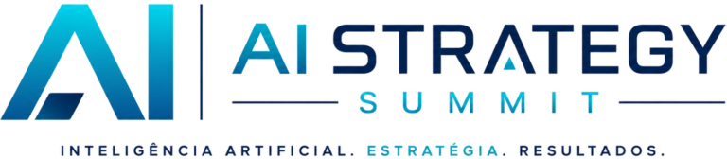

Slide 2

Além do Hype e do FOMO
Como transformar Inteligência Artificial em valor estratégico e resultados mensuráveis para o seu negócio.

Slide 3


Prioridades dos Decisores
O Que as Empresas Buscam
Intenção de Investimento
62,8% buscam GenAI e 82,1% focarão em Agentes de IA nos próximos 12 meses. O interesse está concentrado em automação de ponta a ponta e redução de atritos operacionais.
Mais de 83% das empresas já possuem orçamento aprovado ou estão estudando a viabilidade de investimentos práticos em automação inteligente e IA.

Slide 4

O Cenário Atual: Corrida Sem Rumo
Por que a urgência pautada pela ansiedade de mercado gera desperdício de capital e projetos frustrados?

Slide 5
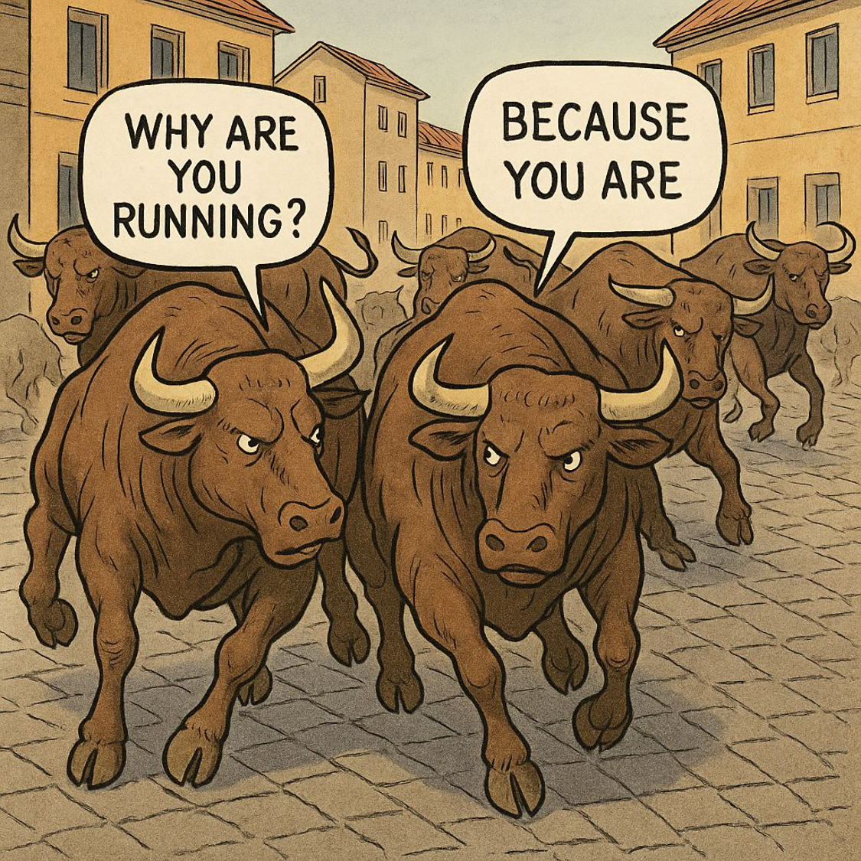

A Armadilha do FOMO na IA
Medo de Ficar para Trás
✓
Pressão corporativa para "fazer algo com IA" imediatamente, sem estratégia clara.
✓
Decisões tomadas com base em ansiedade de mercado e não em dores de negócio.
✓
Aceleração desordenada que ignora maturidade de dados e arquitetura técnica.
✓
Resultado: Investimentos altos sem retorno sobre o investimento (ROI).

Slide 6
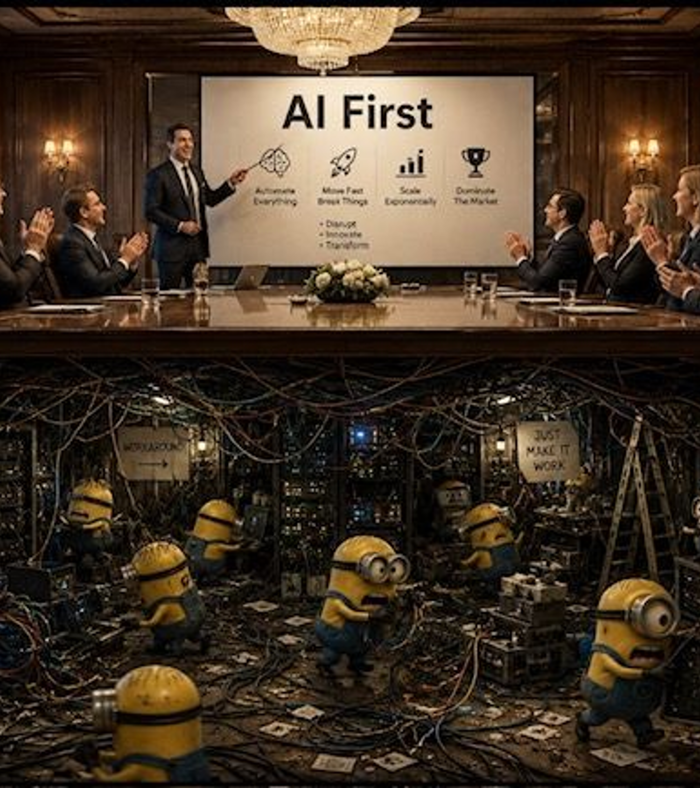

Slide 7
1. Seus processos estão suficientemente bem definidos para serem delegados a agentes?
2. Existe governança para definir o que um agente pode, e não pode, fazer?
3. A empresa consegue medir se os agentes estão realmente funcionando bem?
4. A arquitetura tecnológica suporta agentes trabalhando continuamente?
5. A organização possui pessoas preparadas para governar sistemas probabilísticos?
“
”

Slide 8
O Pilar Central do Summit
A IA por si só não será um diferencial competitivo. O diferencial será a capacidade de transformar IA em resultado de negócio.
“
”
— AI STRATEGY SUMMIT RJ 2026

Slide 9
